Slide 1
ERASMUS+ CIPER
ShipCon

Slide 2
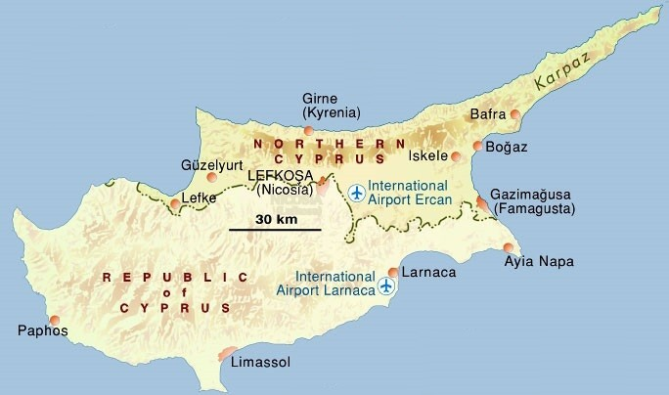
CIPER
tretji največji otok
Republika Ciper

Slide 3
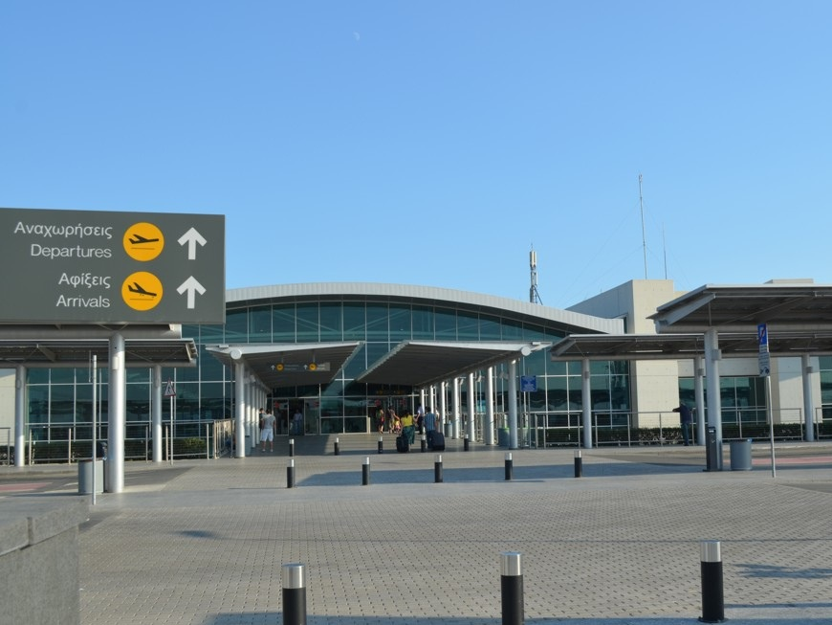
NAŠA POT
Larnaca
(Pafos, Nikozija)

Slide 4
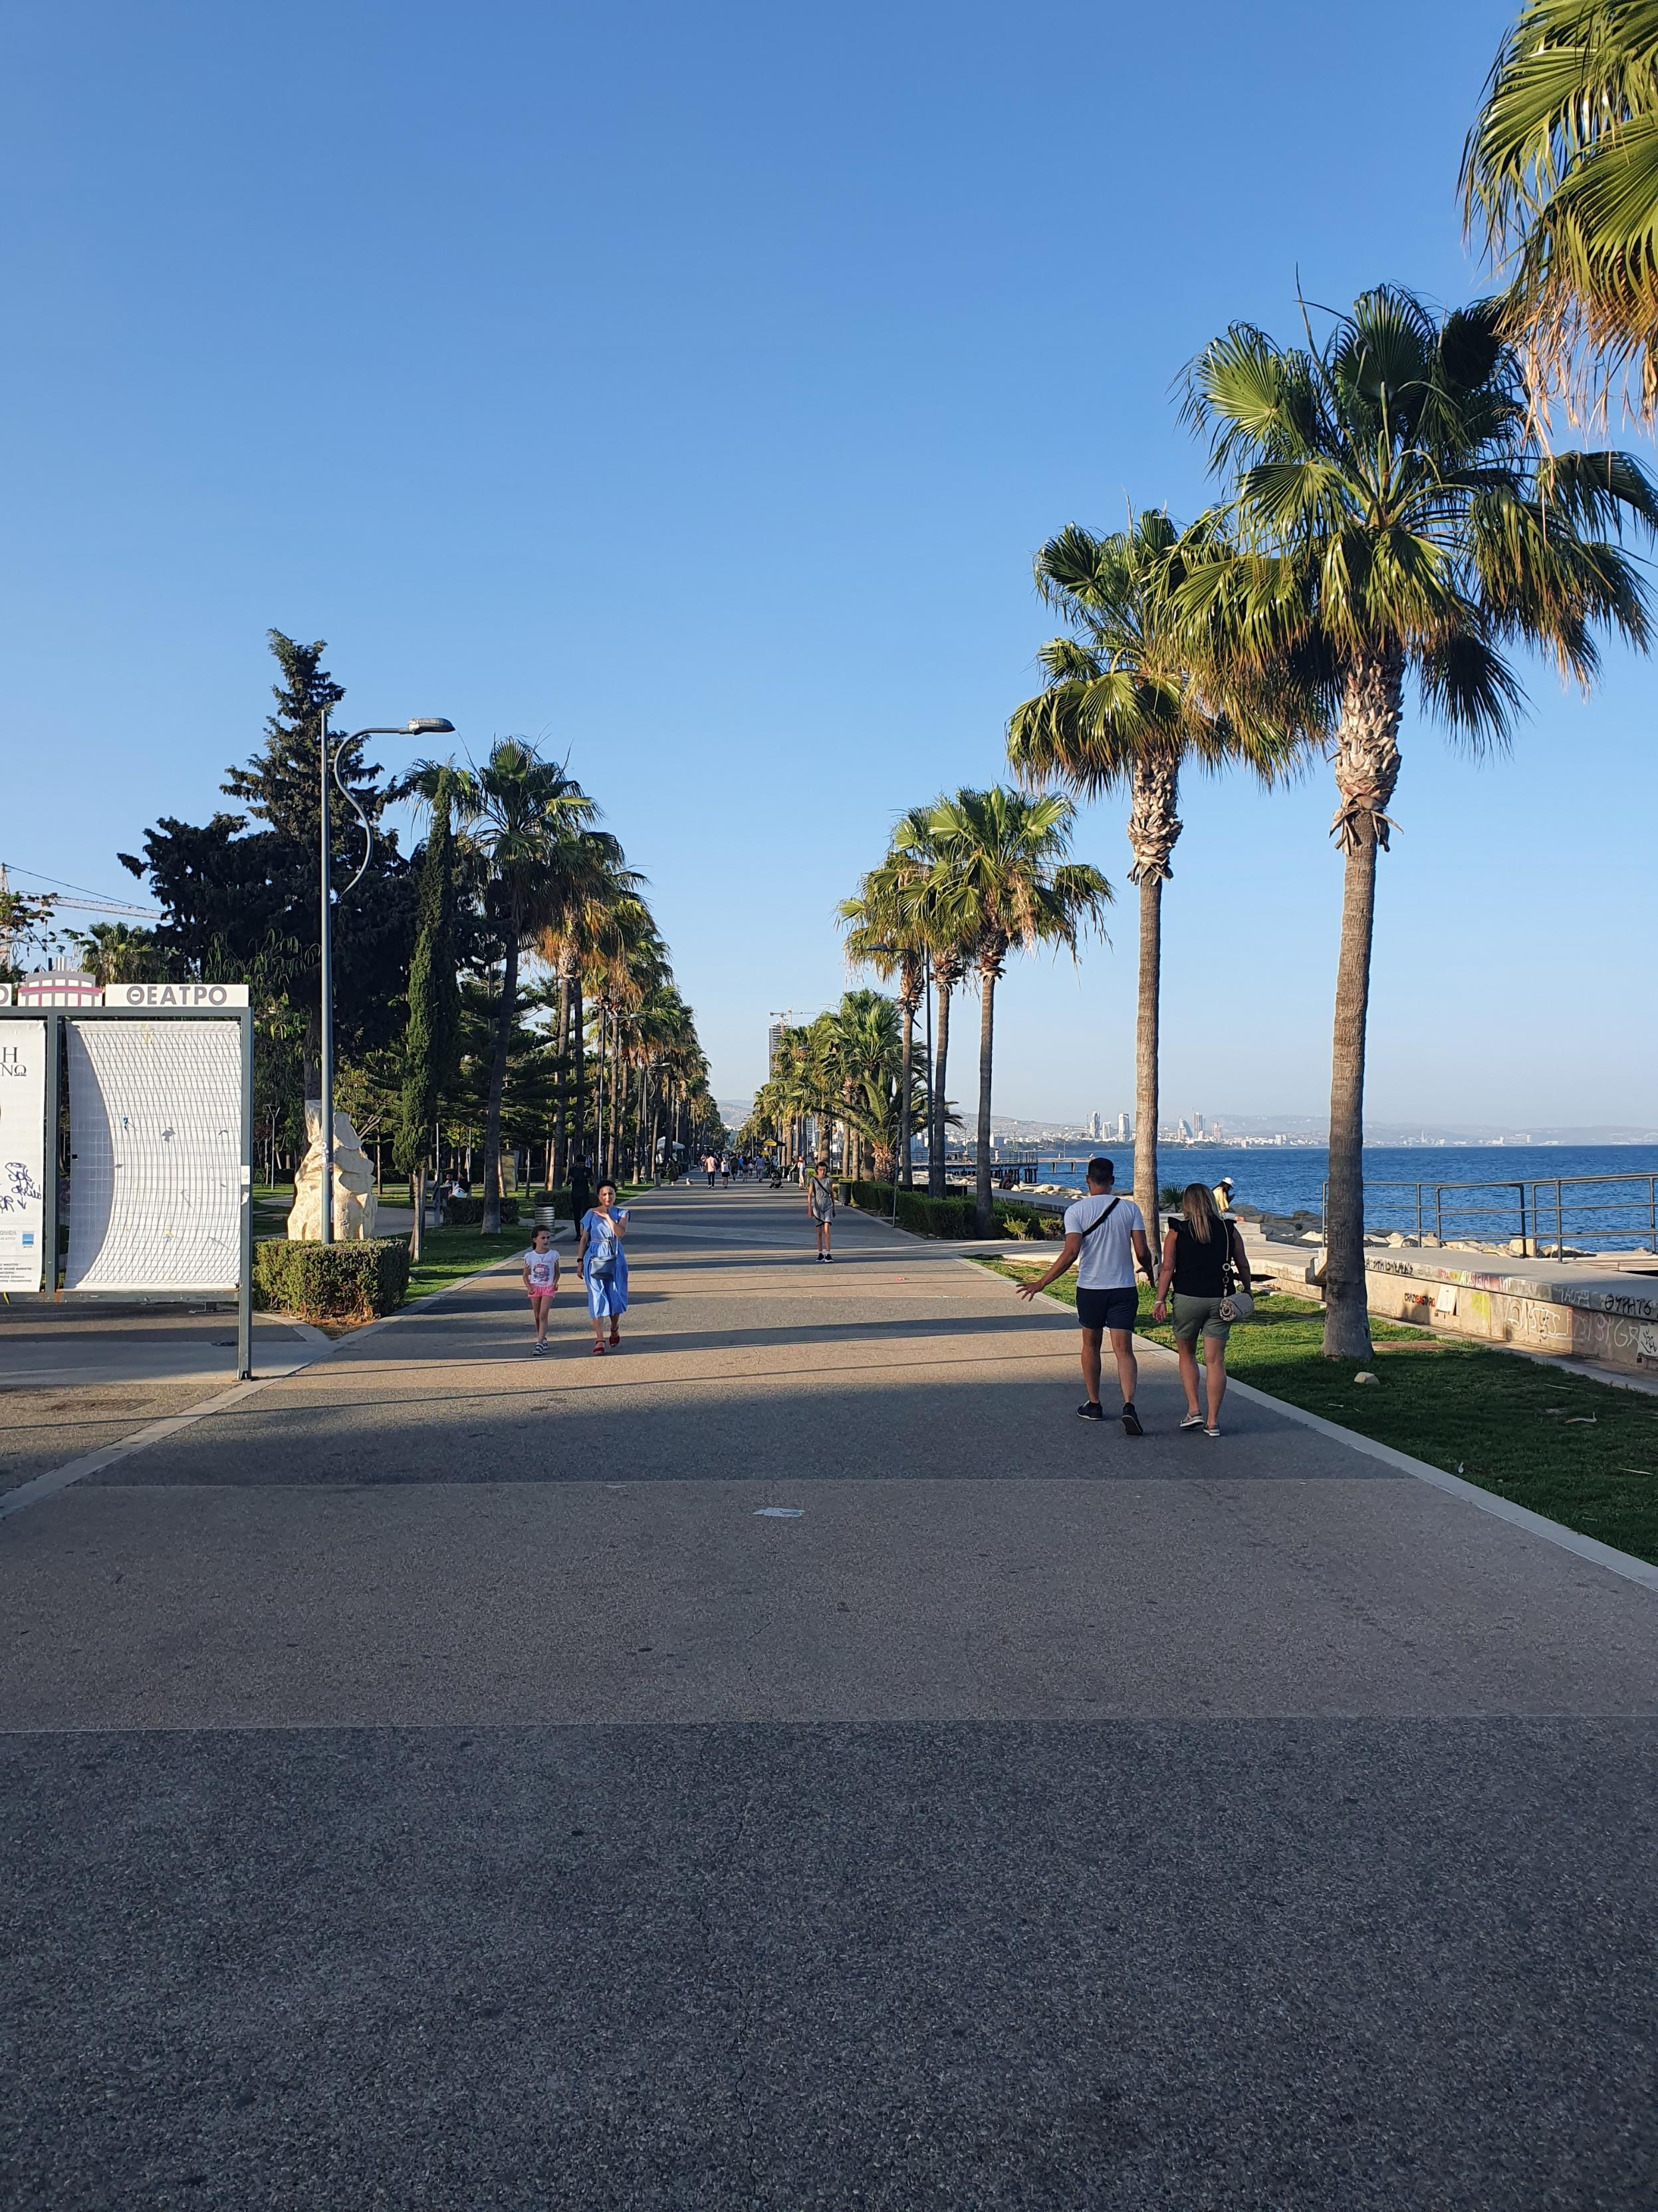
PODNEBJE
subtropsko podnebje
dež pozimi
Limassol najtoplejše mesto v Evropi

Slide 5
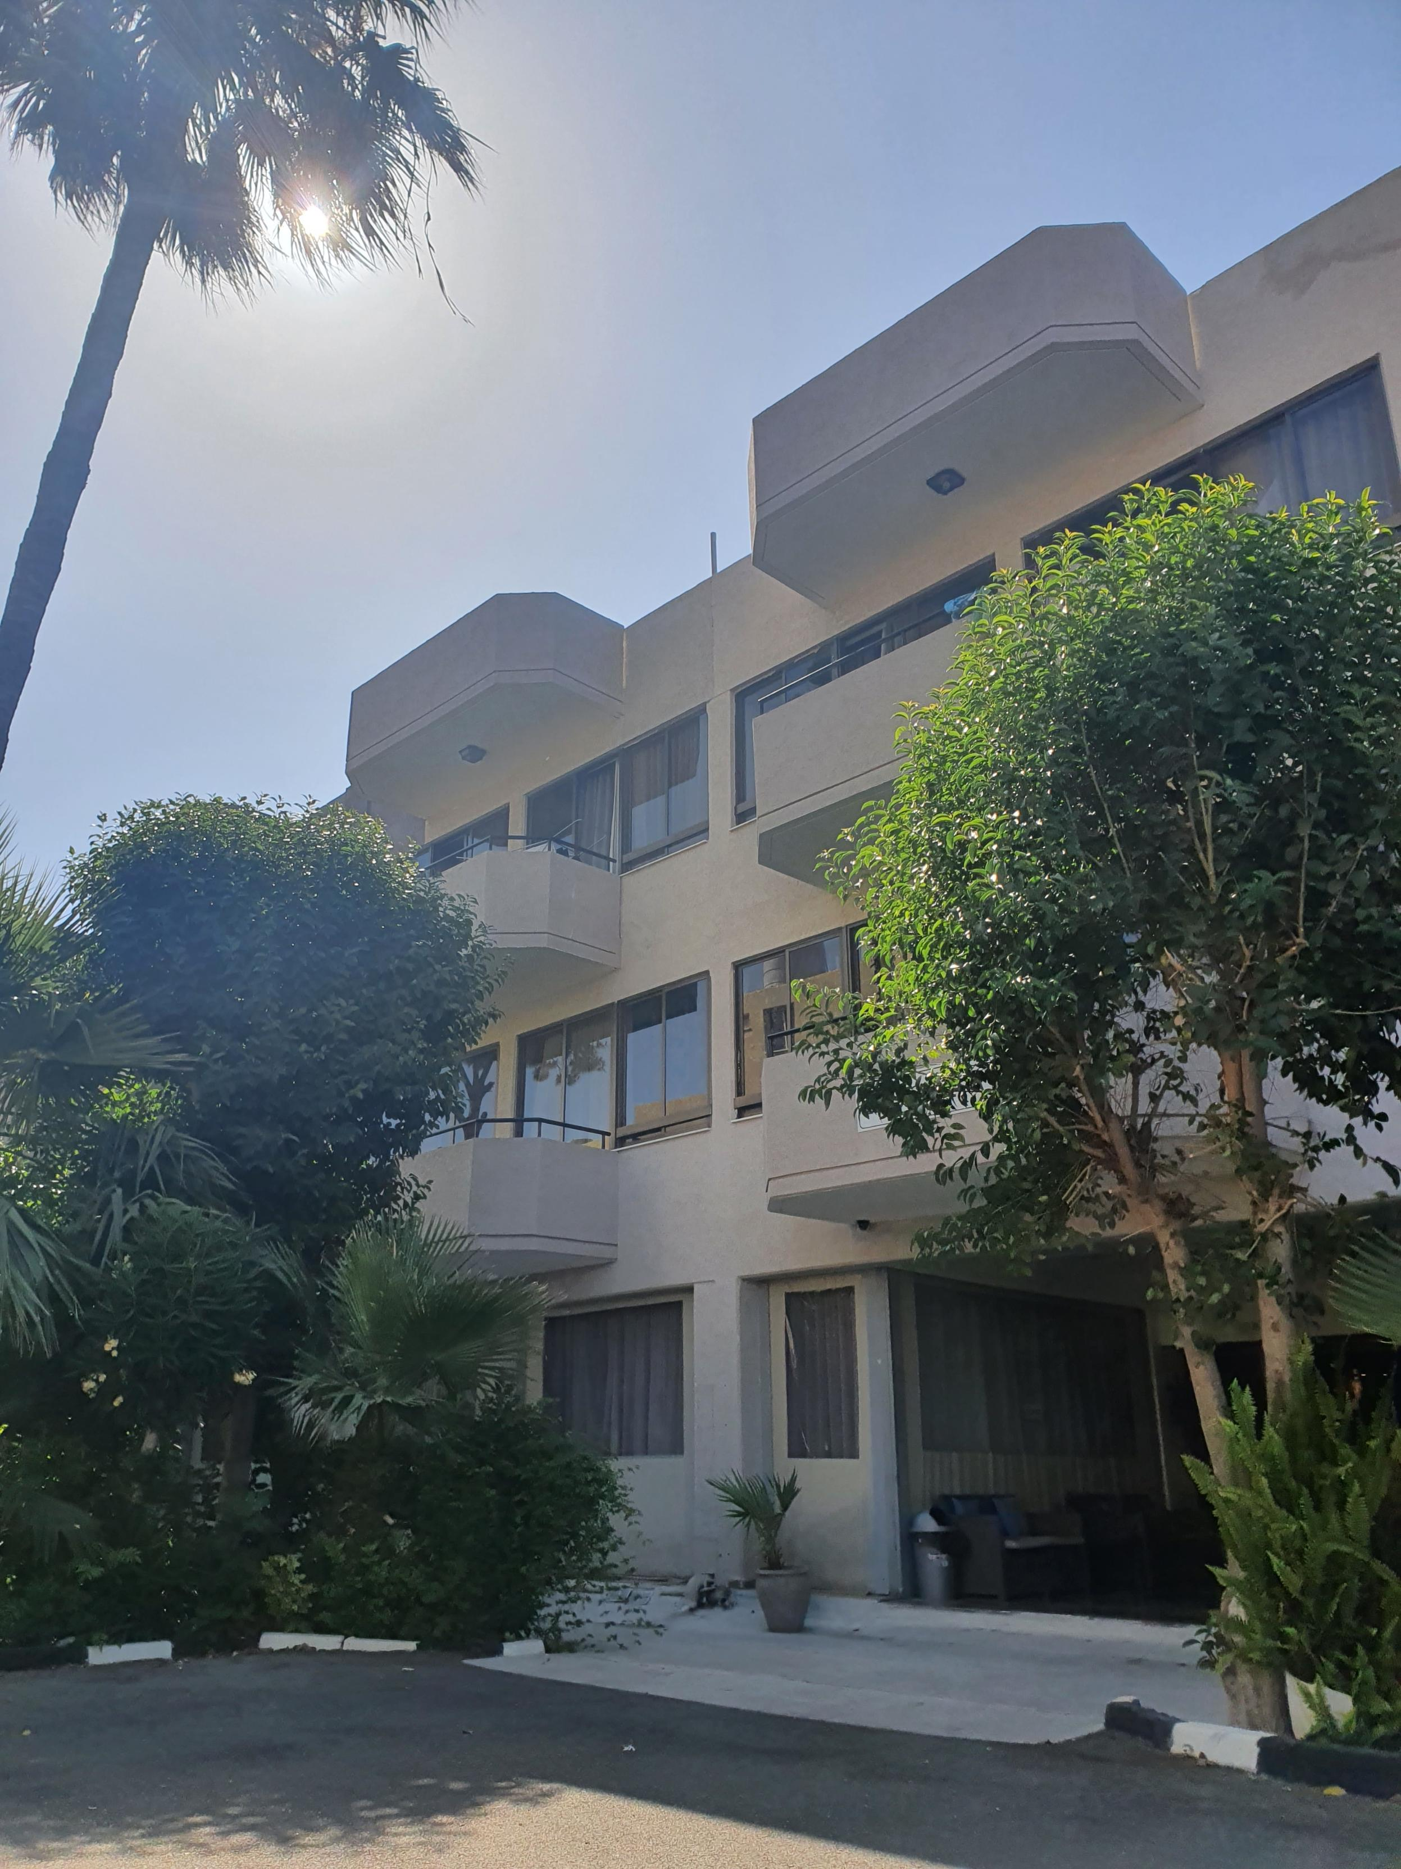
HOTEL
Limassol – vpliv Rusov
turizem

Slide 6
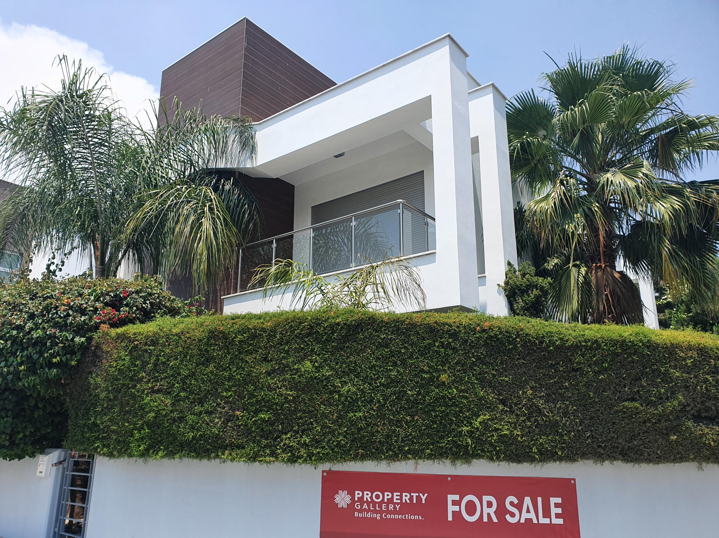
ŽIVLJENJSKI STANDARD
davčna oaza
bogati priseljenci
pribežniki iz Afrike

Slide 7
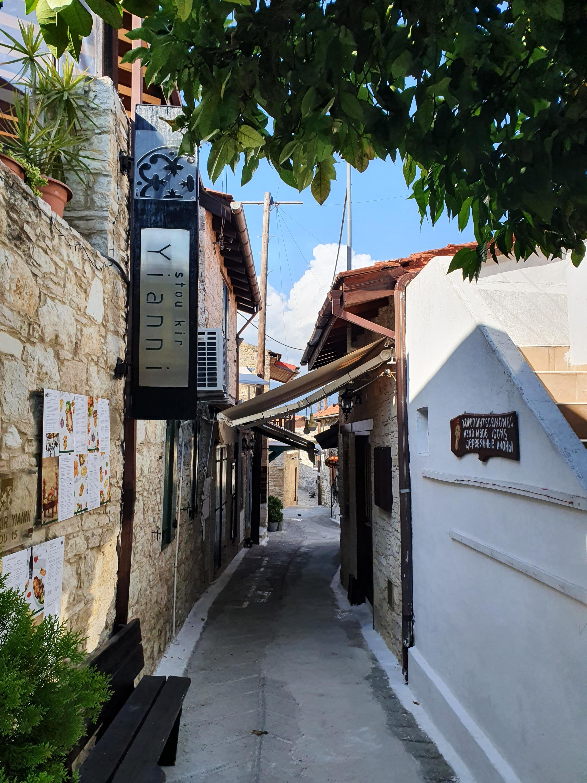
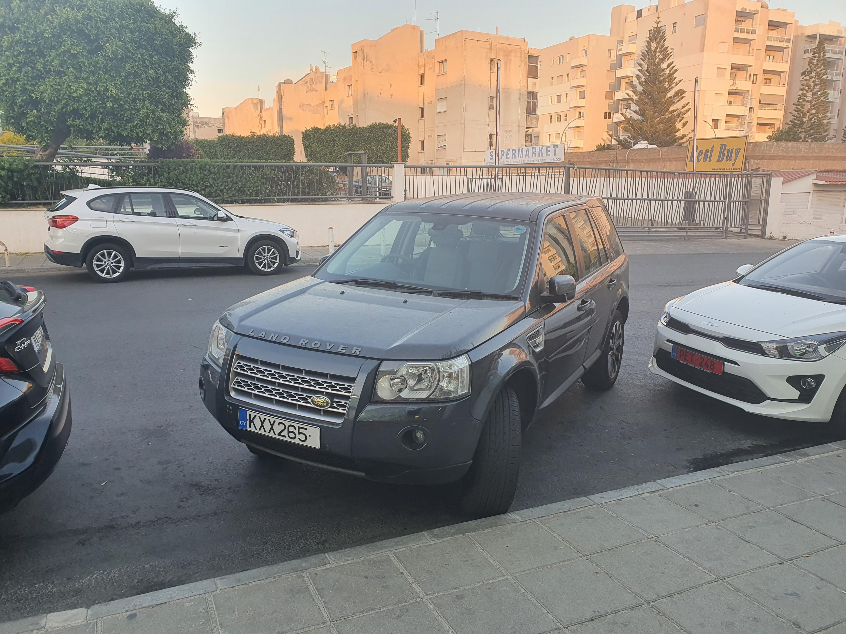

Slide 8
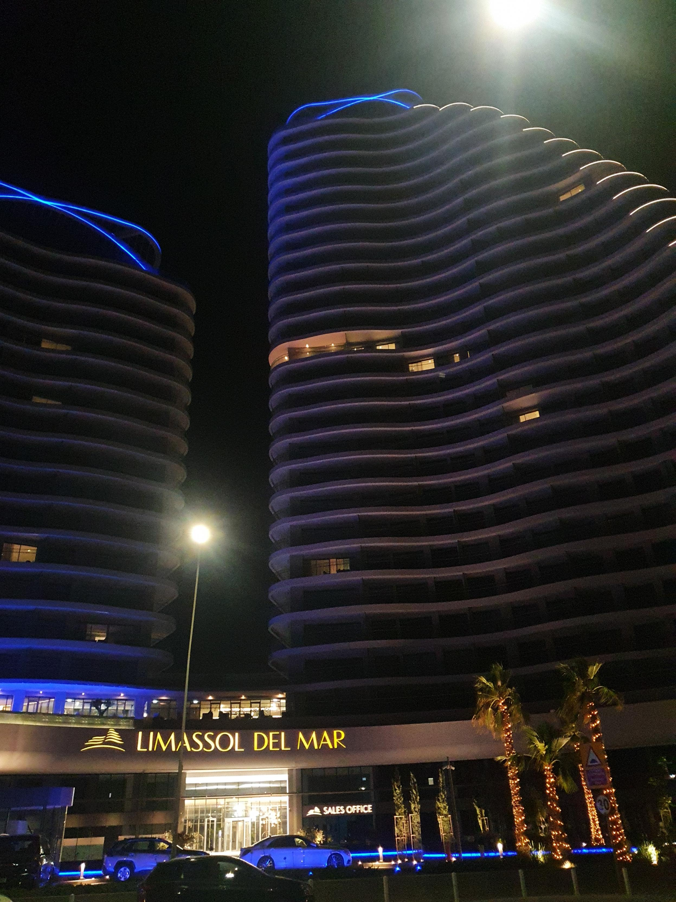
TURIZEM
glavni dohodek
tuji lastniki
ekonomija odvisna od turizma
podnebje, pokrajina, kulinarika

Slide 9
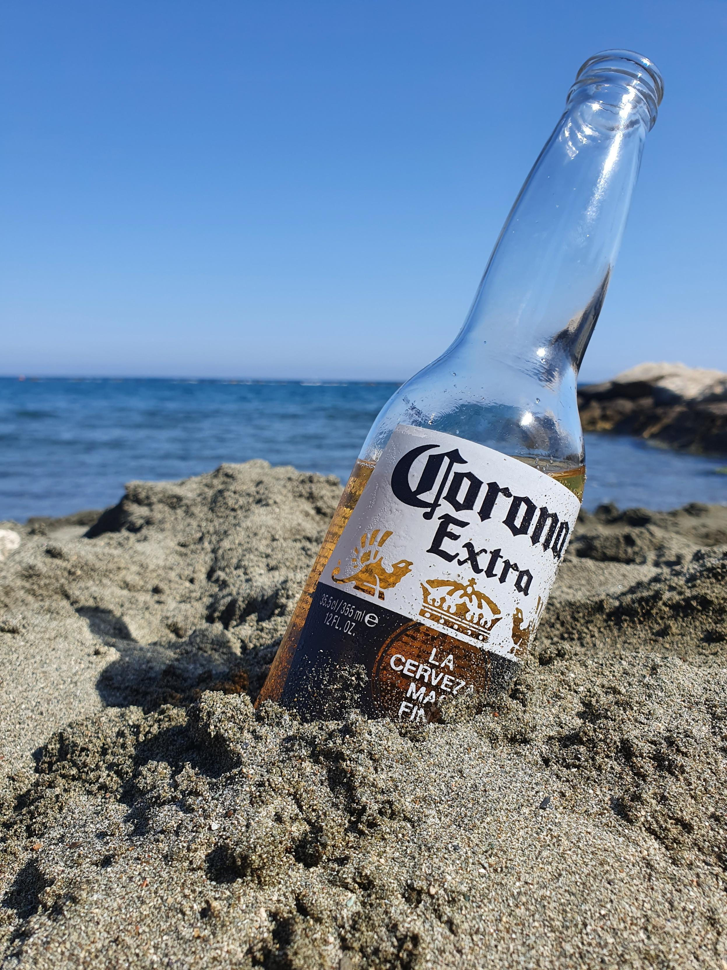
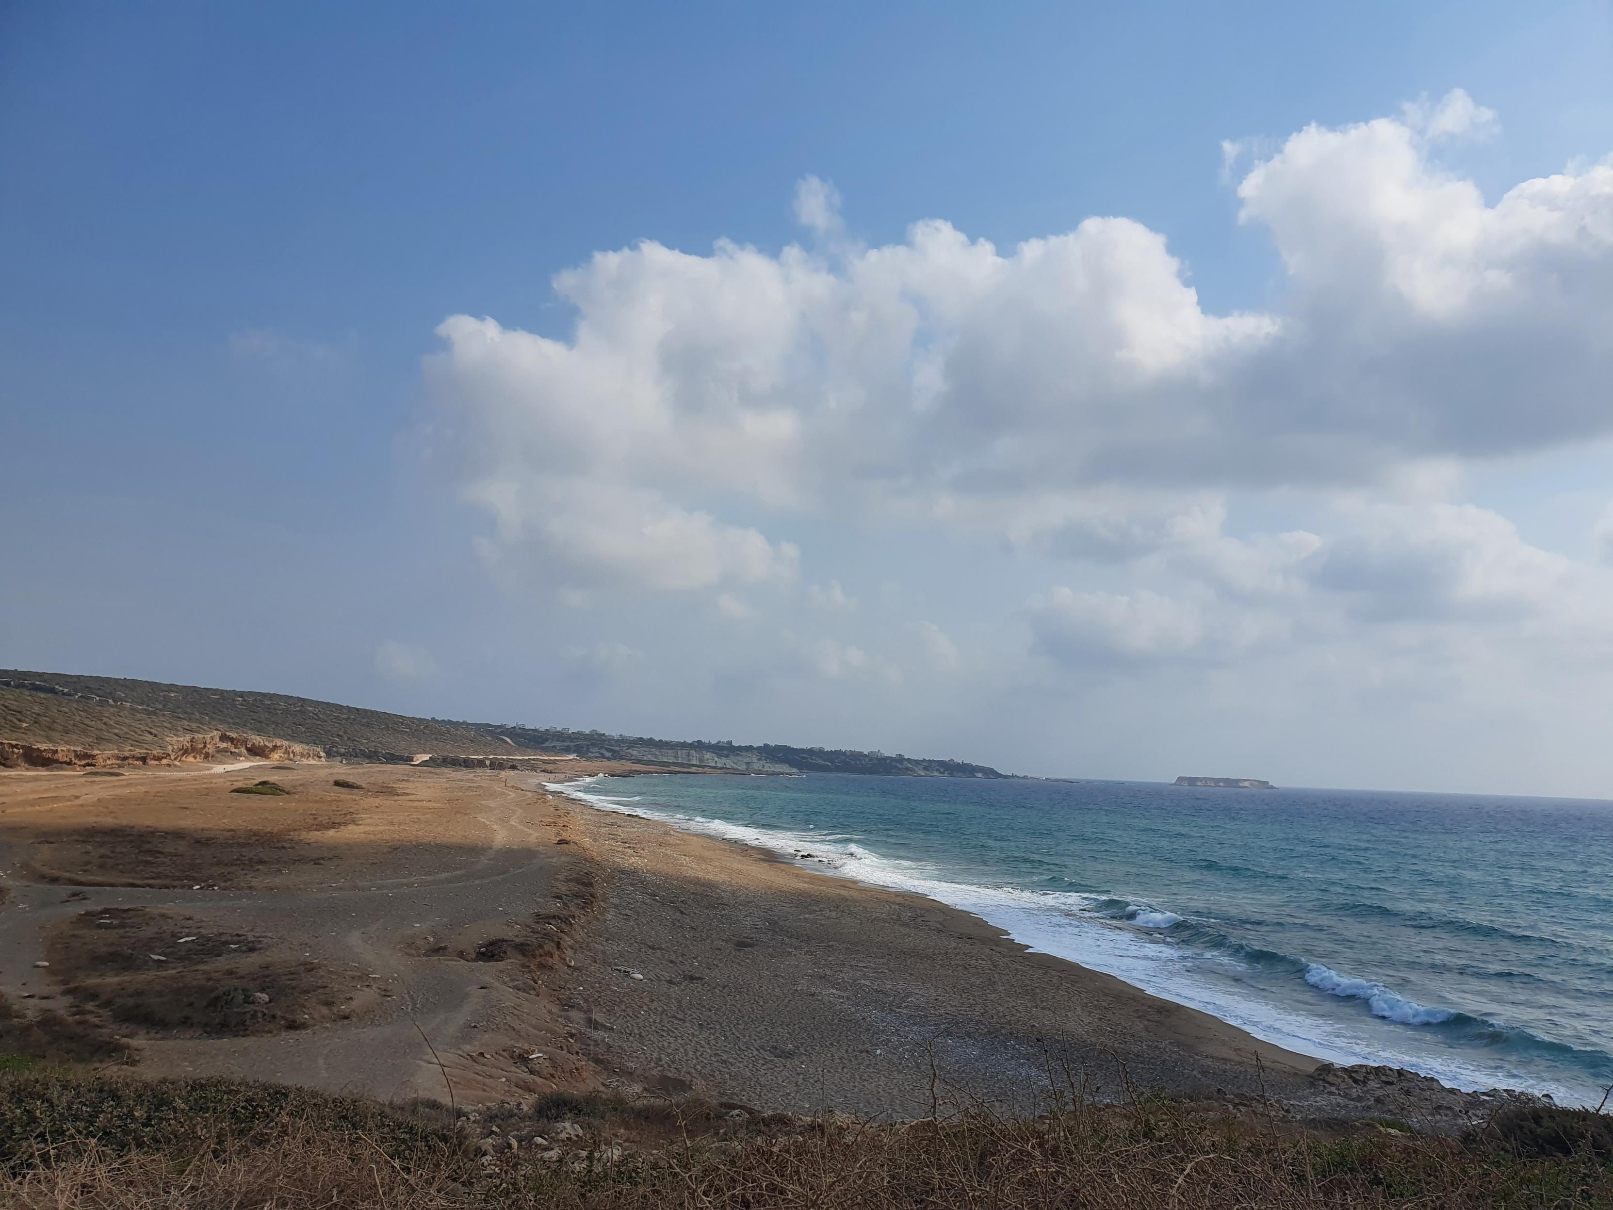
PLAŽE
umetni nasipi
spremenjena prvotna oblika

Slide 10
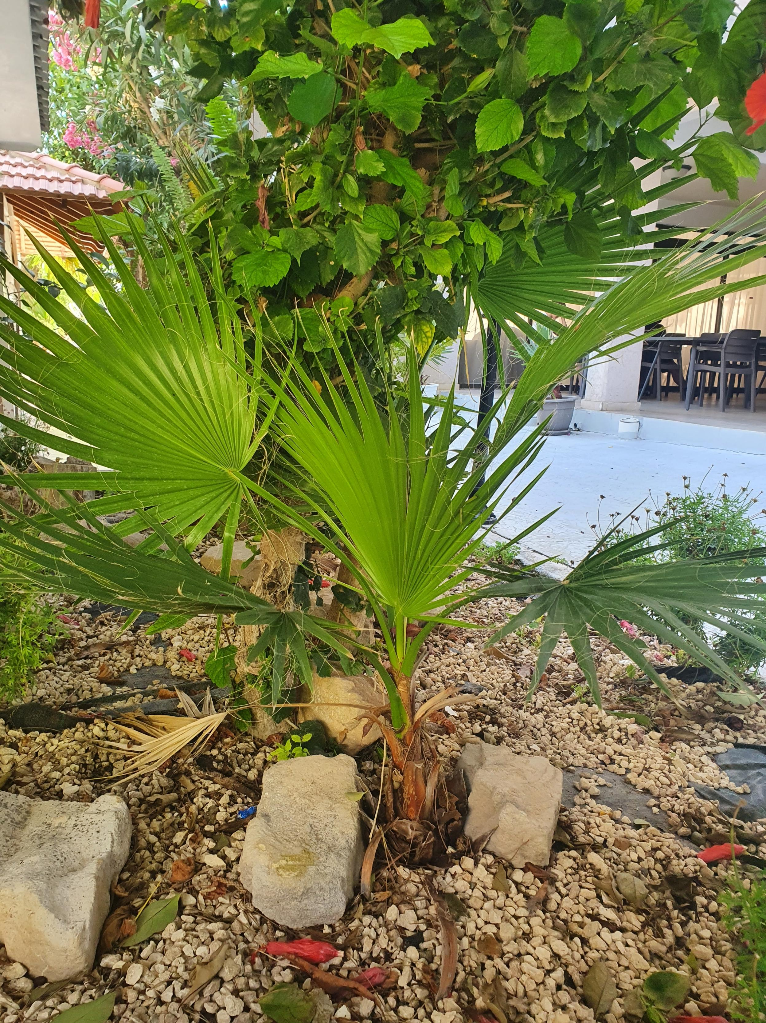
RASTLINSTVO
mediteransko
nizke trave, grmičevje, agrumi

Slide 11
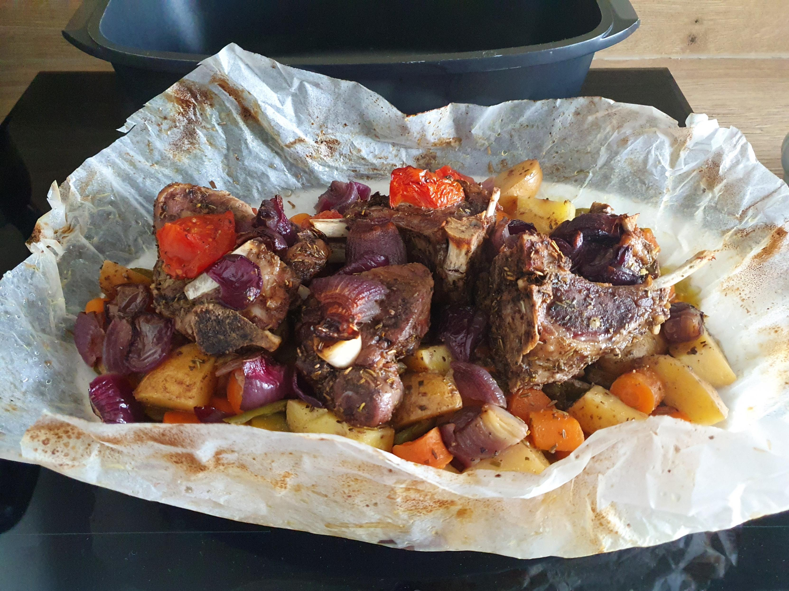
HRANA
mlečni izdelki, siri, zelišča, kumare, jagnjetina
restavracije prilagojene turistom
(Velika Britanija, Grčija)

Slide 12
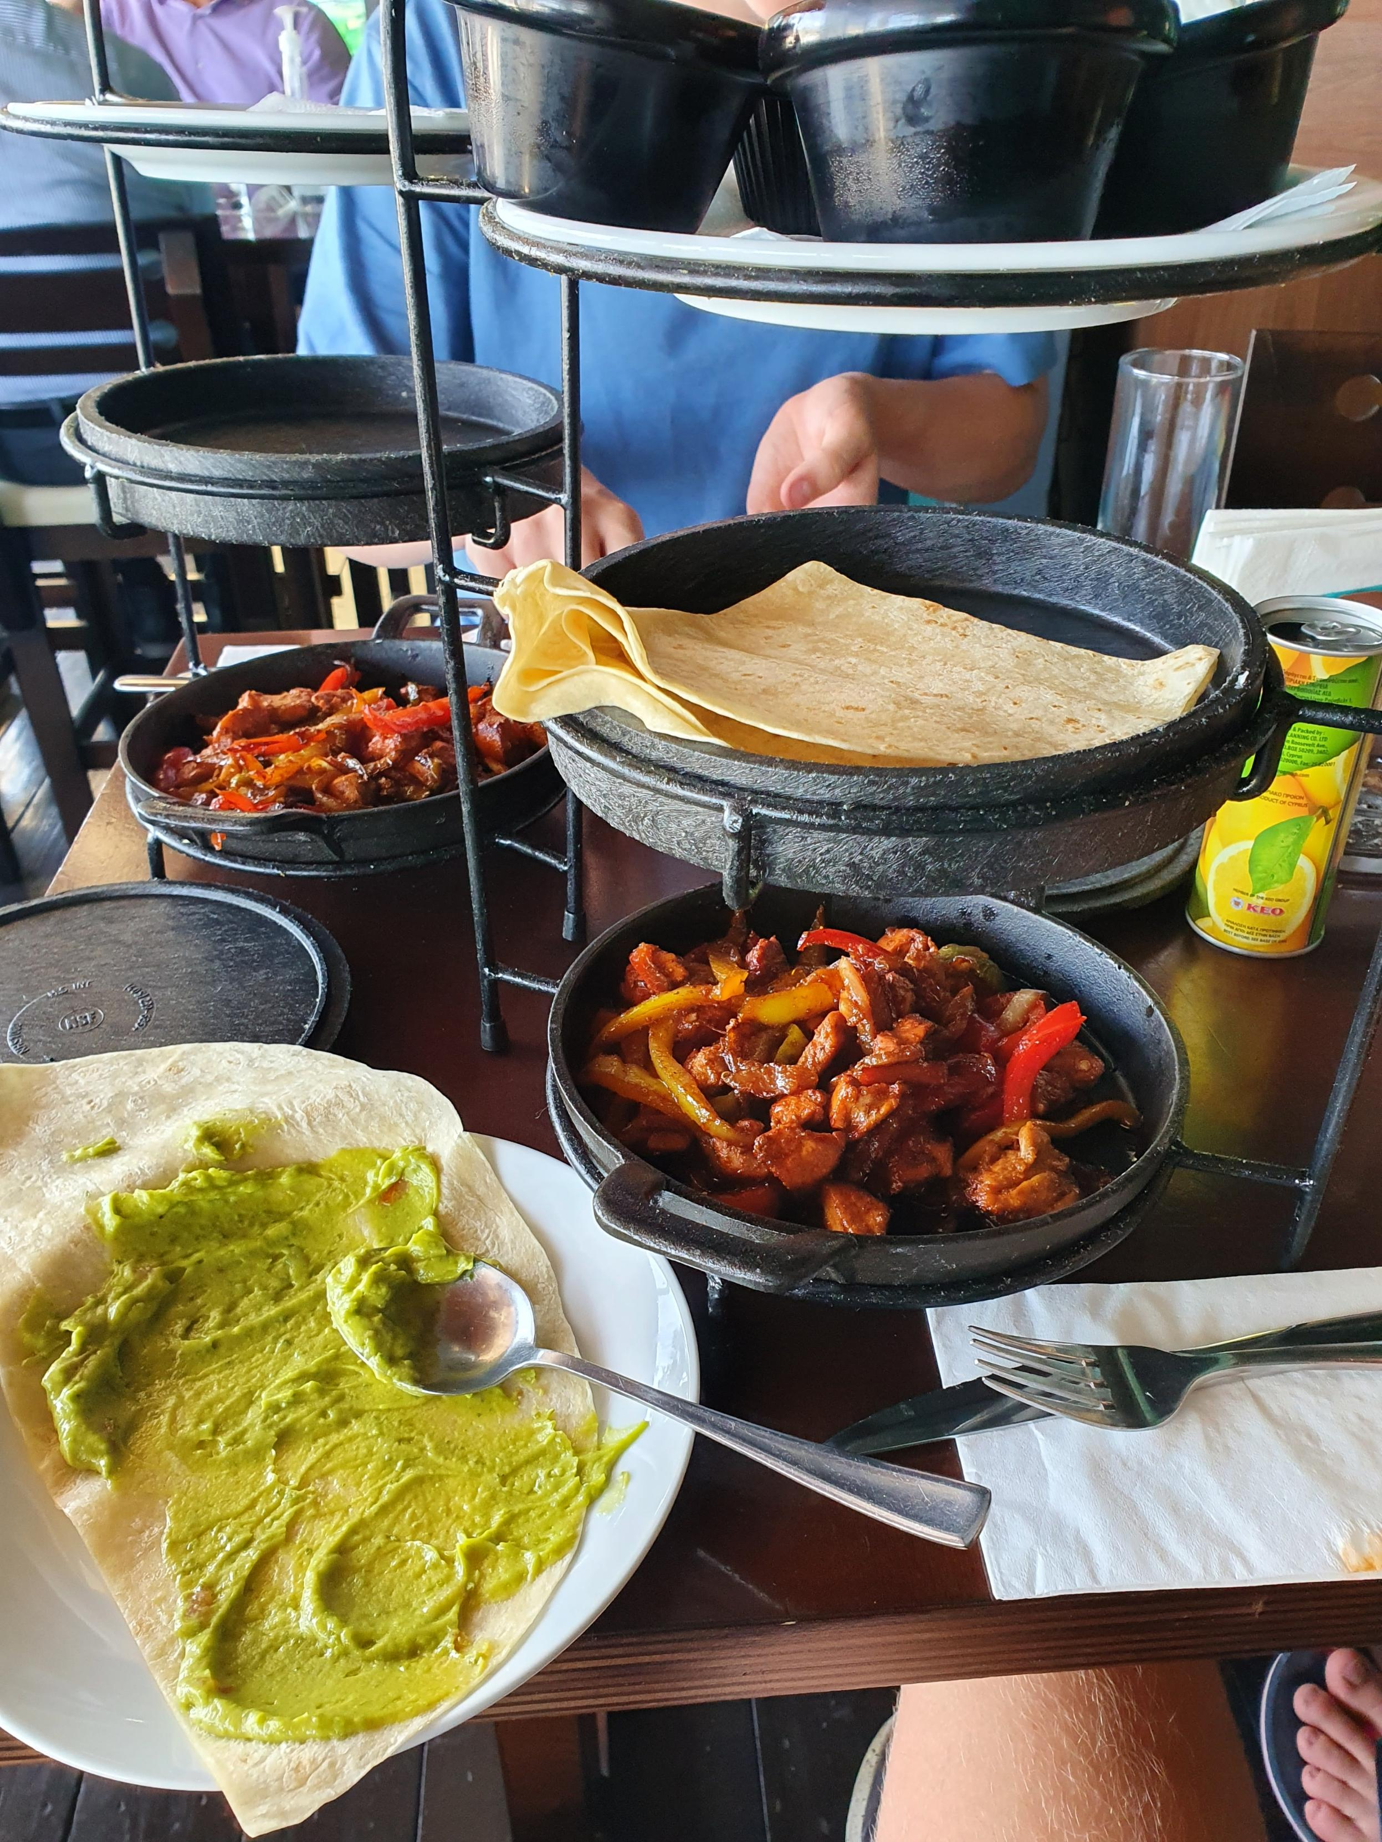
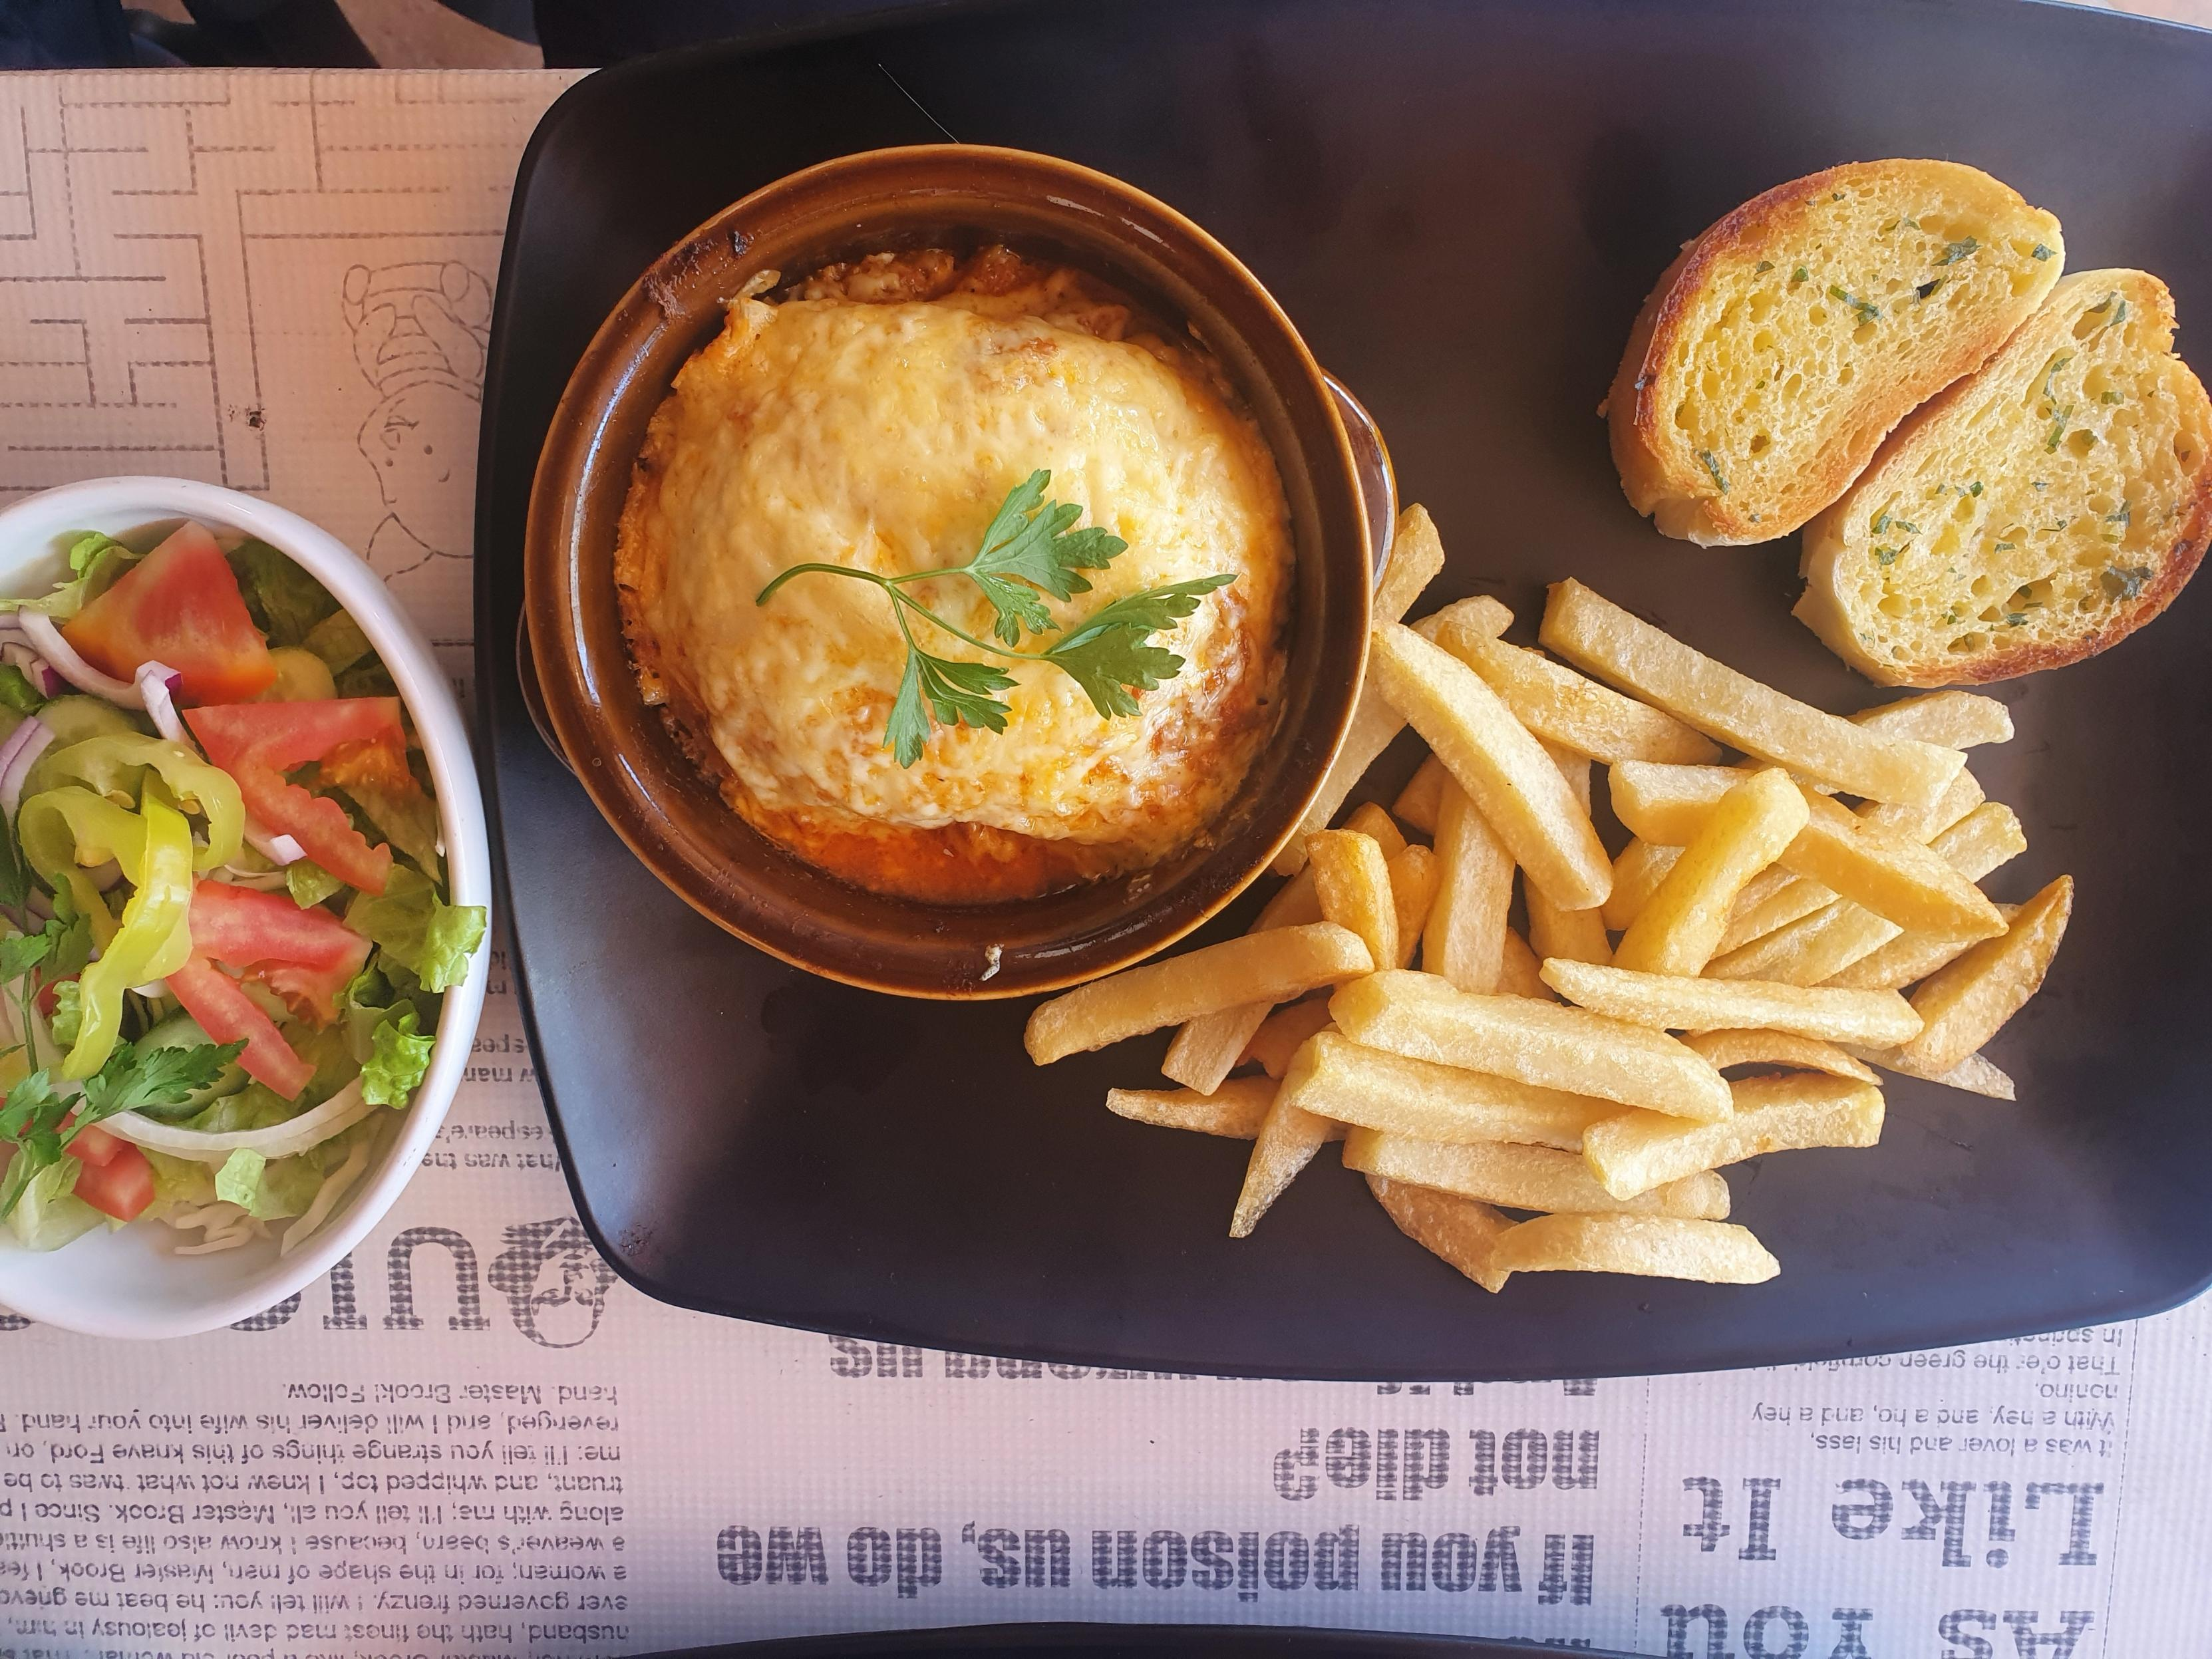

Slide 13
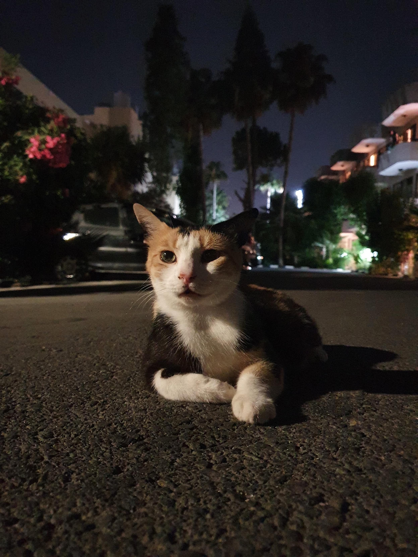
ŽIVALSTVO
mačke, drobnica, morske živali

